Slide 1





演 说 之
Presentationzen
我从这本书中学到了什么？

Slide 2


最
西岭雪
爱の
PPT
设计书

Slide 3

有何特别之处

Slide 4



养眼
动心
启蒙

Slide 5


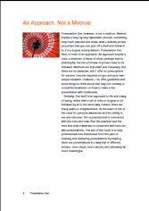
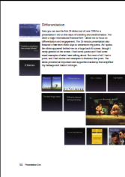

养眼
书摘
阅读体验
掩卷反思

Slide 6

养眼
赏心悦目
潜移默化
书摘
阅读体验
掩卷反思

Slide 7

如果
养眼
看到化妆品推销员自己的皮肤粗糙暗黄，你还
会毫不犹豫地买她的商品吗？同理，一本讲幻灯片设计的书，本身页面拥挤、嘈杂，你觉得这作者的设计水平能好到哪里去？有不少这样的例子，所以这本书第一眼就俘获了我的好感。虽然讲平面设计的篇幅不多，却它用自身实例创造了“润物细无声”的效果，比长篇大论的说教有效多了。
书摘
阅读体验
掩卷反思
简约大方的视觉设计扫除了阅读障碍，令人心旷神怡地专注于书本内容。了解视觉的神秘力量可参见《让大脑自由》一书中的第十条定律。

Slide 8

养眼
动心
启蒙

Slide 9

动心
爱、激情和想象力是创造力的源泉。无热情便无创造力。热情有悄然无声和高亢激昂之分，不过关键是一定要真挚。……这似褒实贬的评价不是在挖苦我么？这些人令人扫兴，全然不知何谓热情。生命短暂，我们大可不必同此类人为伍，对于那些只会泼人冷水的人更是如此。至于我们会给别人留下何种印象，别人会对我们的激情作何评论，随他们去好了。
激情
书摘
阅读体验
我不想小题大做，不过我确实认为演说是一个机会，一个改变世界（或你所在社区、公司、学校等）的机会，无论这种改变是多么的渺小。演说做得差，自己会很泄气，甚至事业也会受影响；相反，演说做得好，自己和听众都会有种满足感，甚至事业会因此蒸蒸日上。
掩卷反思
意义

Slide 10
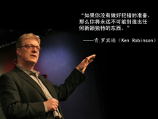

动心
书摘
阅读体验
随着我们的生活变得愈加纷繁复杂，人们面临的选择也与日俱增。清晰的构思、简练的设计也显得越加重要。清晰和简练不正是人们孜孜追求的目标吗？但是能够做到的却少之又少。你想一鸣惊人吗？那么就将演说做得美观、精练吧。与众不同是需要创造力和勇气的。观众们期盼看到一个富有创意、英勇无畏的你！
掩卷反思
创造力

Slide 11



动心
I could be
the one!
书摘
阅读体验
掩卷反思

Slide 12
动心
2009年12月29日，我第一遍读这本书，看到以上那些文字，很激动，有一种被点燃的感觉。从那时起我开始正视、珍视并有意识地培养自己的创造力……
2010年11月7日，我第N次翻开被冷落了好久的这本书，我的热情再次被点燃，并且我惊奇地发现，之前在书页边批注的“I could be the one ！”已经变成了现实。当然，这一年间我踏踏实实地做过一点东西，这是进步的主要原因。但如果没有当初的那个路标，那束火花，那句鼓励，也许不会走得如此坚定而洒脱吧？
书摘
阅读体验
掩卷反思
我的作品博客：http://yangxue.haokanbu.com

Slide 13
动心
这三者都由右脑主宰，长久以来被认为是很“虚”的东西。但太务实了也不行，有的时候人还是需要一点精神上的“鸡汤”！
意义
“意义感”的重要性，参见《全新思维》
激情
书摘
阅读体验
掩卷反思
创造力
情绪对学习的影响，参见《让大脑自由》
释放创造力，参见《可能性的艺术》

Slide 14


养眼
动心
启蒙

Slide 15

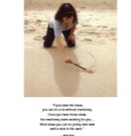
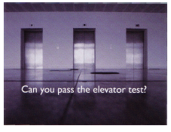
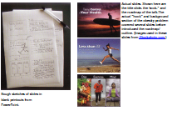
启蒙
书摘
阅读体验
掩卷反思
思想
比工具重要
表达
要切中要点
创作
要一步一步来

Slide 16


启蒙
书摘
阅读体验
掩卷反思
这本书视野很开阔，不仅仅是就PPT讲PPT，而是借鉴、整合了商业演说、写作、影视纪录片、哲学等领域的诸多有益思想。读的时候觉得眼界一下开阔好多……

Slide 17
启蒙
书摘
阅读体验
掩卷反思
对，这本书里确实有许多新鲜、有启发性的关键词，但书中并没有一一深入下去，还要靠感兴趣的读者自己去关注、发掘更深入的研究与实践，所以我把这本书的作用称之为“启蒙”。
超链接
我对storytelling的实践和研究：
《故事的影响力》系列
数字故事：《咏叹夜莺》
《数字故事背后的故事》
以故事为主线的课件

Slide 18

我从这里学会了美感、
受到了激发、
获得了启蒙
但没有止步……

Slide 19
我坚持向
这些人学
习PPT设
计技巧：
PPT设计及其他：http://pptdesign.blogbus.com/index_1.html
70man 秋叶老师：http://www.70man.com/
Lonely Fish ：http://lonelyfish1920.blog.163.com/
我在这里
记录自己
的PPT设
计实践：
图片博客： http://yangxue.haokanbu.com
新浪博客： http://blog.sina.com/gosnowgo

Slide 20
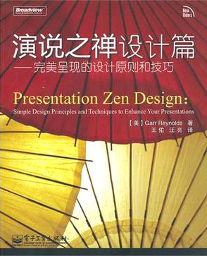
近日，我买 到了《演说之禅》的第二部。
第一部讲理念，这一部讲技巧，
相信不会让我失望。

Slide 21

出于对这本书作者及译者的敬意、以及对此书的批评意见的思考，我作了这份读书简报。总结一下到底自己从这本书里学到了什么，也看看别人批评的是否中肯。
我的结论是：1、一本书的内容不可能面面俱到 ； 2、一本书的价值由作者和读者共同创造。
这份读书简报对自己是一个交代，对别人是一次参考和交流。
后记

Slide 22

和小雪一起学，每天进步一点点！

